Slide 1
SEO
Search Engine Optimization
Toznani Laila
22/01/2021

Slide 2
Quelques définitions pour commencer
SEO est l'acronyme de Search Engine Optimization et peut être défini comme l'art de positionner un site web dans les premiers résultats naturels des moteurs de recherche. En français, le SEO est désigné par le terme de référencement naturel.
SEA est un acronyme pour Search Engine Advertising qui signifie littéralement publicité sur les moteurs de recherche. En français, le SEA est désigné par le terme de référencement payant

Slide 3
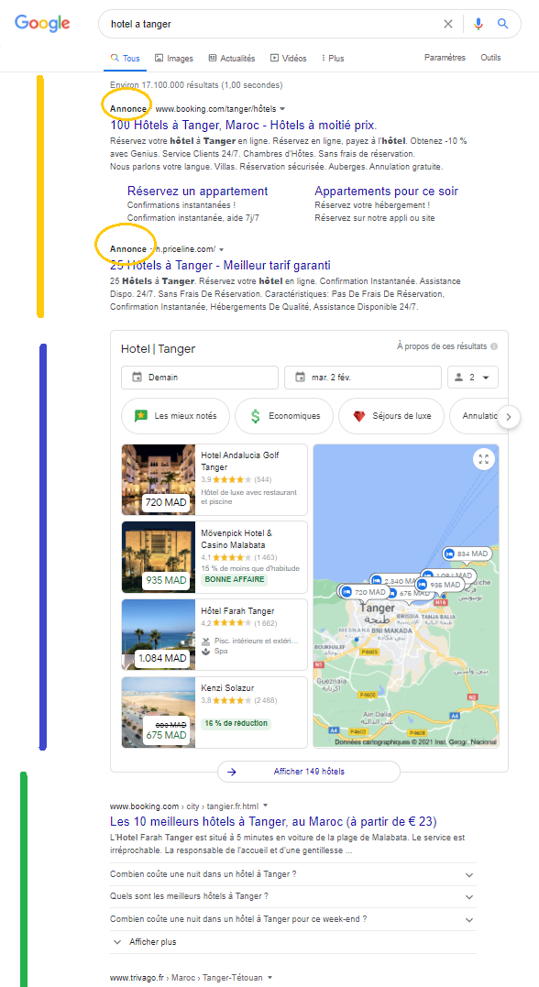

exemple 1
Publicité Résultats payants, vendus au clic dans le cadre du programme de publicité google Ads
Résultats géo localisés Issus des données Google My business
Résultats naturels Issus de l’algorithme de Google et de ses plus de 200 critères de performance

Slide 4
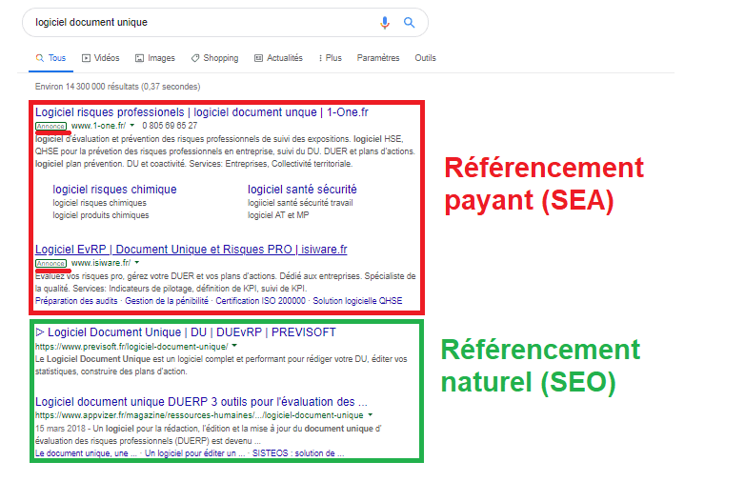
exemple 2

Slide 5

les mots clés:
L’indexation
Code source
Contenu dupliqué
Accessibilité et ergonomie
Temps de chargement
Google bot (Robots.txt)
Structure du site / L’arborescence
Les backlinks

Slide 6
réference:
https://semji.com/fr/guide/seo/
https://siecledigital.fr/2020/12/10/tendances-seo-google-2021/

